Slide 1

CONSULTA DE ENFERMAGEM

Slide 2
O que é a consulta de enfermagem?
"a atenção prestada ao indivíduo, à família e à comunidade de modo sistemático e contínuo, realizada pelo profissional enfermeiro com a finalidade de promover a saúde mediante o diagnóstico e tratamento precoces"^{(Vanzin e Nery, 1996)}.
Outros autores^{(Adami e col, 1989)}, por sua vez, destacam a consulta de enfermagem como uma estratégia de resgate dos componentes da prática assistencial do(a) enfermeiro(a) em unidades de saúde e ambulatórios, visando a avaliação do estado de saúde do indivíduo durante o ciclo vital.

Slide 3
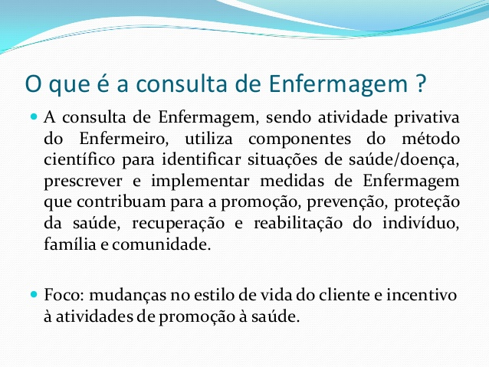

Slide 4
O Papel do Enfermeiro Lei nº 7.498, de 25 de junho de 1986.
• Art. 11 - O enfermeiro exerce todas as atividades de Enfermagem, cabendo-lhe:
I - privativamente:
• c) planejamento, organização, coordenação, execução e avaliação dos serviços da assistência de enfermagem;
• i) consulta de enfermagem;
• j) prescrição da assistência de enfermagem

Slide 5
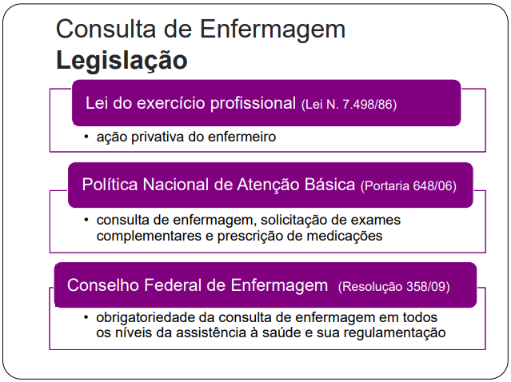

Slide 6
RESOLUÇÃO 358 (COFEn, 2009)
Dispõe sobre a Sistematização da Assistência de Enfermagem e a implementação do Processo de Enfermagem em ambientes, públicos ou privados, em que ocorre o cuidado profissional de Enfermagem, e dá outras providências.

Slide 7
Resolução COFEN 358/2009
Art. 1º O Processo de Enfermagem deve ser realizado, de modo deliberado e sistemático, em todos os ambientes, públicos ou privados, em que ocorre o cuidado profissional de Enfermagem
§ 1º – os ambientes de que trata o caput deste artigo referem-se a instituições prestadoras de serviços de internação hospitalar, instituições prestadoras de serviços ambulatoriais de saúde, domicílios, escolas, associações comunitárias, fábricas, entre outros
§ 2º – quando realizado em instituições prestadoras de serviços ambulatoriais de saúde, domicílios, escolas, associações comunitárias, entre outros, o Processo de Enfermagem corresponde ao usualmente denominado nesses ambientes como Consulta de Enfermagem

Slide 8
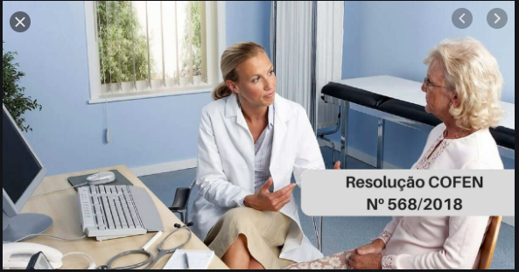
Consulta de enfermagem

Slide 9
RESOLUÇÃO COFEN Nº 634/2020
Autoriza e normatiza, “ad referendum” do Plenário do Cofen, a teleconsulta de enfermagem como forma de combate à pandemia provocada pelo novo coronavírus (Sars-Cov-2), mediante consultas, esclarecimentos, encaminhamentos e orientações com uso de meios tecnológicos, e dá outras providências.

Slide 10
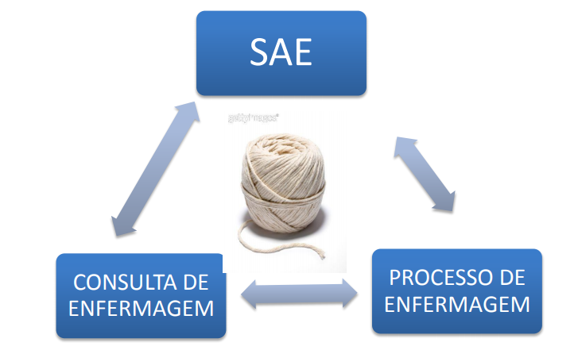
Sistematização da assistência de enfermagem

Slide 11
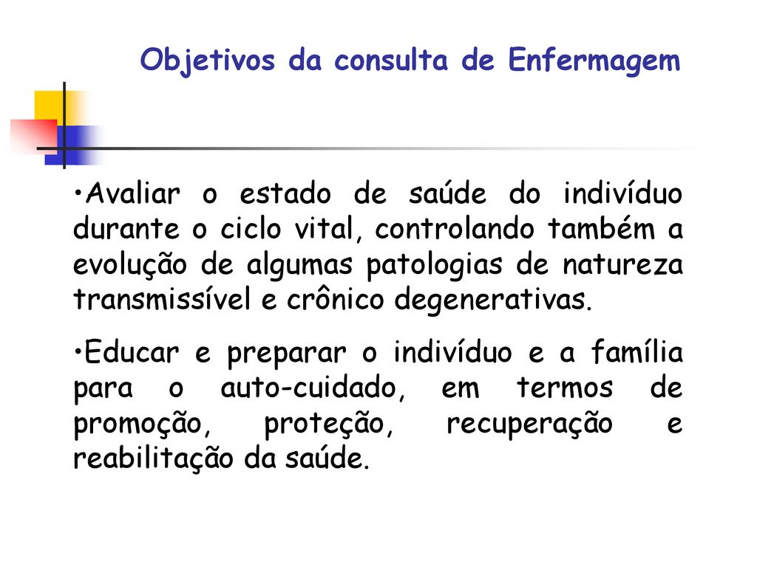

Slide 12
Caráter metodológico da Consulta de Enfermagem, possui etapas circulares, interligadas e inter-relacionadas que, conforme a Resolução nº 358/2009 do COFEN
,

Slide 13
1 – HISTÓRICO DE ENFERMAGEM-Coleta de dados
Síntese da última consulta (queixas e recomendações) Como está agora? (ouvir atentamente)
Como organiza o dia a dia? Medicamentos, alimentação, atividade física (recordatório)
O que está achando do tratamento? Como se sente no geral? Indagar sobre: sono, eliminações, disposição, apetite, sexualidade, satisfação no trabalho/escola/família Fontes de Prazer/Lazer Exame físico conexões com o levantamento de dados Ex: Avaliação da higiene: indicativo de limitações e autonomia Verificação do Peso e cálculo do IMC/ histórico alimentar

Slide 14
1 – Coleta de dados
✓ Fatores de risco (tabagismo, alcoolismo, obesidade, dislipidemia, sedentarismo e estresse);
✓ Alimentação;
✓ Sono e repouso;
✓ Higiene;
✓ Funções fisiológicas; • Queixas atuais, que sejam indicativas de lesão de órgão-alvo, tais como: tontura, cefaleia, alterações visuais, dor precordial, dispneia, paresia, parestesias e edema e lesões de MMII.
• Percepção do cliente frente à patologia, tratamento e autocuidado;

Slide 15
1- Exame físico
• Aparência pessoal;
• Altura, peso corporal, cintura e IMC; • Pressão arterial sentado e deitado;
• Frequência cardíaca e respiratória;
• Pulso radial e carotídeo;
• Alterações de visão;
• Pele (integridade, turgor, coloração e manchas);
• Cavidade oral (dentes, prótese, queixas, dores, desconfortos);

Slide 16
1- Exame físico
• Tórax (ausculta cardiopulmonar) e abdômen;
• MMSS e MMII (unhas, dor, edema, pulsos pediosos e lesões);
▪ Articulações (capacidade de flexão, extensão, limitações de mobilidade, edemas);
▪ Pés (bolhas, sensibilidade, ferimentos, corte da unhas). Avaliar o grau de risco dos pés de diabéticos,

Slide 17
2 – Diagnóstico
Identificação dos problemas de enfermagem; as necessidades básicas afetadas; o grau de dependência; fazendo julgamento clínico sobre as respostas do indivíduo, família ou comunidade.
Consensos técnicos das possibilidades de situações/ respostas encontradas. Protocolos
Foco: identificação dos aspectos funcionais, disfuncionais ou em risco.
Utilizar linguagem técnica para os registros(NANDA 1), para comunicar as decisões sobre diagnósticos de enfermagem do cliente, da família ou da comunidade, é importante que recorra a linguagem de entendimento do cliente.

Slide 18
3 – Planejamento da Assistência
São estratégias para prevenir, minimizar ou corrigir os problemas identificados nas etapas anteriores, sempre estabelecendo metas com o paciente. Sempre lembrar que o ponto mais importante no tratamento é a educação do paciente, por exemplo, o diabético devido as graves complicações da doença.

Slide 19
4 - Implementação
É a aplicação, pela equipe de enfermagem (enfermeiro, técnico e auxiliar de enfermagem), das atividades prescritas pela etapa de Planejamento da Assistência, sendo o cumprimento pela equipe de enfermagem da Prescrição de Enfermagem, colocando o plano em ação.

Slide 20
4-Implementação
• Promover um ambiente tranquilo e confortável respeitando a privacidade do cliente;
• Orientações sobre:
➢ a doença e envelhecimento;
➢ medicamentos em uso (indicação, doses, horários, efeitos colaterais);
➢ alimentação.

Slide 21
4-Implementação
Se necessário, encaminhar para nutricionista para plano alimentar;
➢ controle de hábitos de vida não saudáveis (fumo, estresse, bebida alcóolica e sedentarismo);
➢ percepção de presença de complicações;
➢ sinais de hipoglicemia em diabéticos;

Slide 22
5 – Avaliação
➢ Determinar o quanto as metas de cuidados foram alcançadas;
➢ Observar as mudanças a cada retorno à consulta.
 Elogiar as mudanças incorporadas
 Fazer ajustes
Sendo assim conhecido como evolução de enfermagem.

Slide 23
RESOLUÇÃO COFEN Nº 429/2012
ART. 6º A EXECUÇÃO DO PROCESSO DE ENFERMAGEM DEVE SER REGISTRADA FORMALMENTE, ENVOLVENDO:
um resumo dos dados coletados sobre a pessoa, família ou coletividade humana e sobre suas respostas em um dado momento do processo saúde e doença;
os diagnósticos de enfermagem acerca das respostas da pessoa, família ou coletividade humana em um dado momento do processo saúde e doença;
as ações ou intervenções de enfermagem, realizadas face aos diagnósticos de enfermagem identificados; e os resultados alcançados como consequência das ações ou intervenções de enfermagem realizadas.

Slide 24
PRONTUARIO
DEVE OU DEVERIA CONTER
o motivo para a procura do atendimento à saúde
as condutas diagnósticas e terapêuticas dos diferentes profissionais envolvidos no cuidado
a evolução do estado da pessoa em resposta aos cuidados profissionais de saúde
os procedimentos executados e os resultados alcançados, positivos ou não
a identificação de novos problemas de saúde e as condutas diagnosticas e terapêuticas a eles associadas

Slide 25
Benefícios esperados na consulta de enfermagem:
a demonstração do caráter educativo da consulta, que favorece obtenção e troca de saberes;
Aquisição de confiança e de vínculo;
a redução da frequência de internações;
aumento de ações de autocuidado, quando baseada em orientações a pacientes crônicos;
o desenvolvimento de processo comunicacional, como ponto de partida para a integralidade e longitudinalidade;
a detecção precoce de desvios de saúde e o acompanhamento das medidas instituídas.

Slide 26
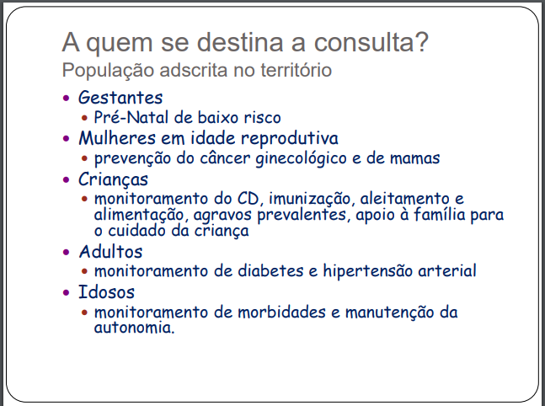

Slide 27
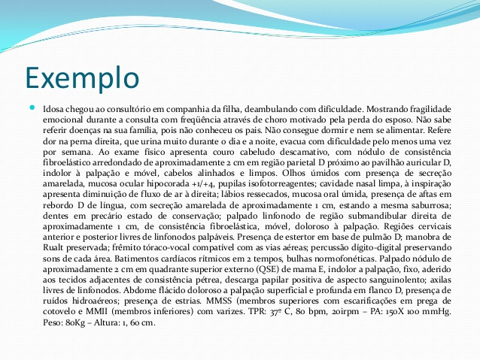

Slide 28
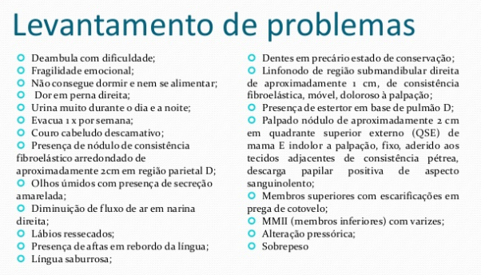

Slide 29
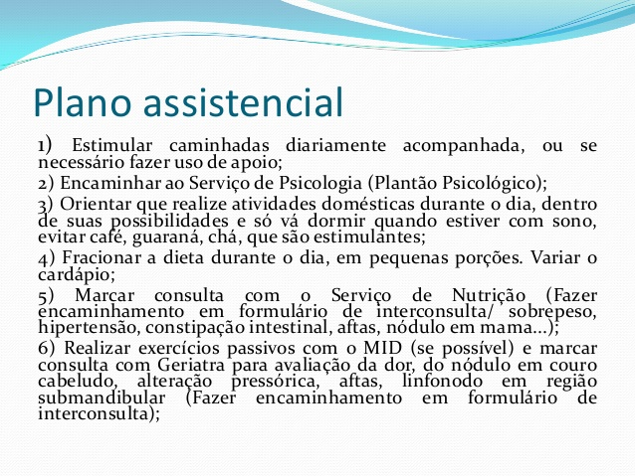

Slide 30
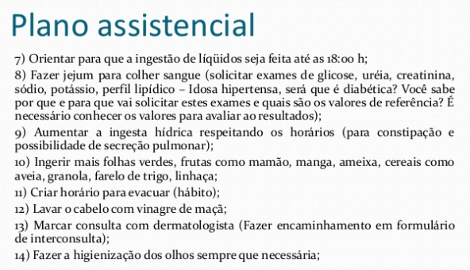

Slide 31
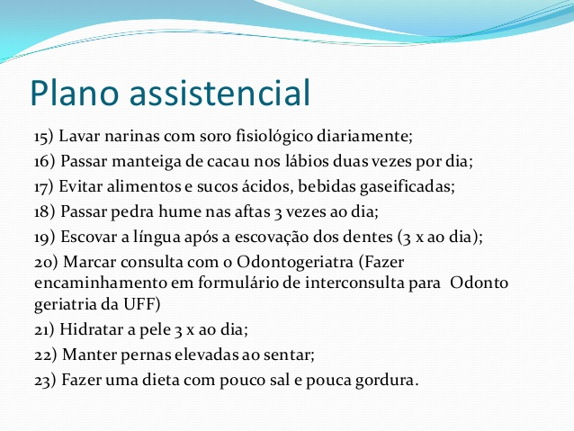

Slide 32
Bibliografia
da Silva Santos, Álvaro. Saúde Coletiva (p. 53). GEN Guanabara Koogan. Edição do Kindle.
http://www.abennacional.org.br/download/LeiPROFISSIONAL.pdf Lei 7.498/86
http://www.cofen.gov.br/resoluo-cofen-3582009_4384.html
https://atencaobasica.saude.rs.gov.br/upload/arquivos/201510/01114722-20141105152247portaria-648-de-28-de-marco-de-2006.pdf

Slide 33
Exercício Visita domiciliar
1. No texto os autores afirmam que a equipe vem atuando no sentido de promover a assistência integral e interdisciplinar às crianças e adolescentes portadores de insuficiência renal crônica, bem como a seus familiares. Dentre as atividades desenvolvidas por cada membro da equipe a visita domiciliar tem como seguintes objetivos:
2.Qual o objetivo do trabalho com as VD?
3. Qual o pipo de estudo da pesquisa? Qual a composição da amostra? A seleção dos pacientes se baseou em que critérios?
4. Fale sobre as condições encontradas nas casas:

Slide 34
Exercício Visita domiciliar
5. Fale sobre a caracterização das famílias:
6. Quais as modificações importantes ocorridas na vida dos familiares após a doença?
7. Principais modificações ocorridas na vida do paciente devido à doença?
8. Cite as dificuldades encontradas pelos familiares no cuidado com o paciente;

